Slide 1
Профессия Дизайнер

Slide 2
Кто такие дизайнеры?

Slide 3
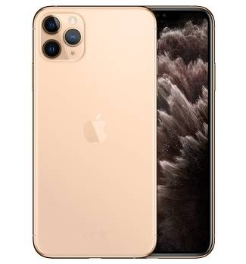
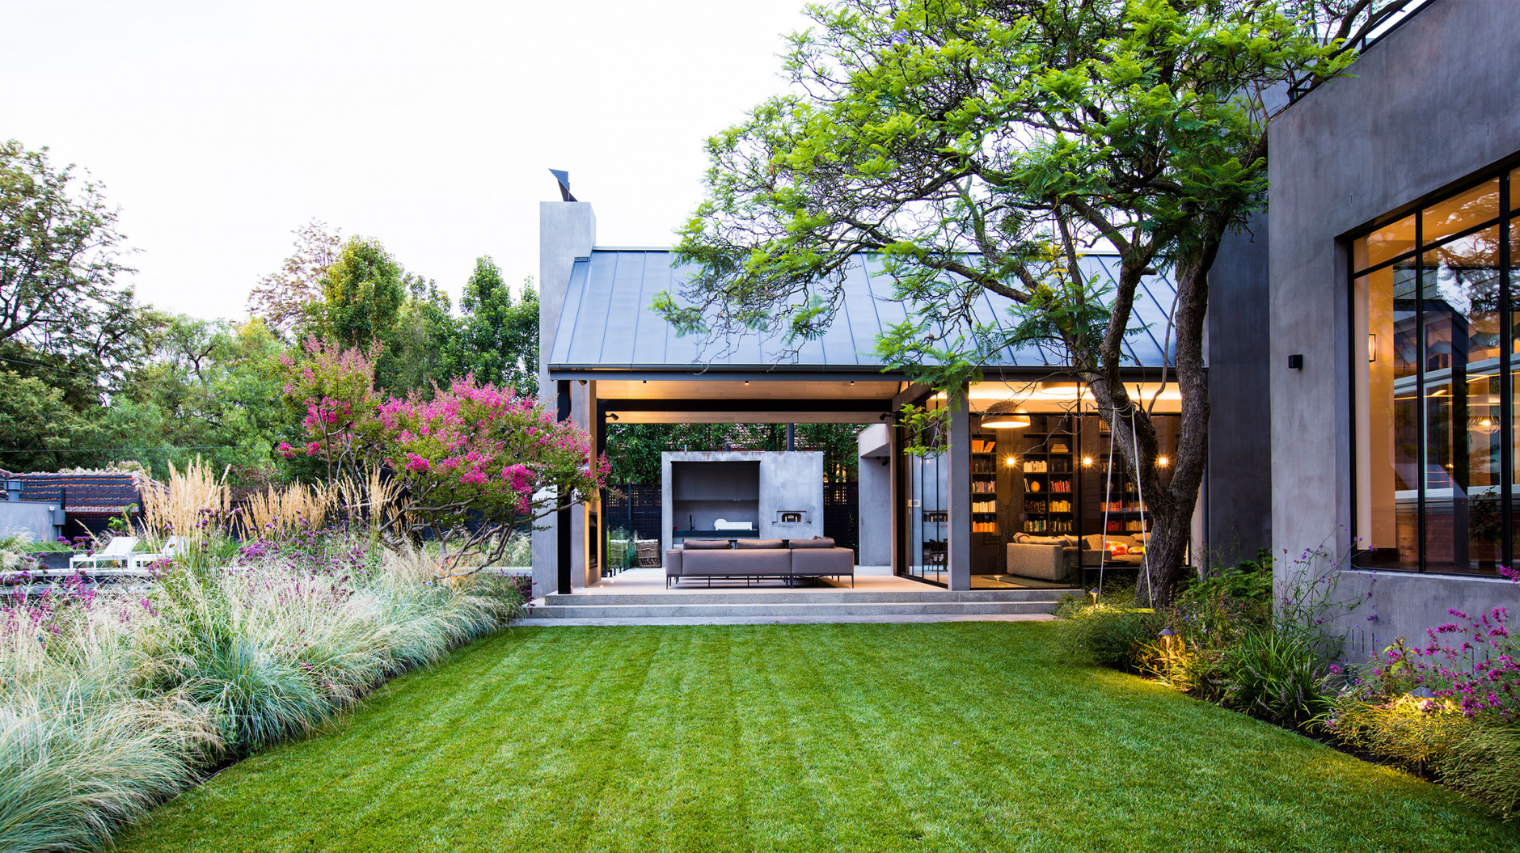
Как переводится слово дизайн
замысел
модель
композиция

Slide 4
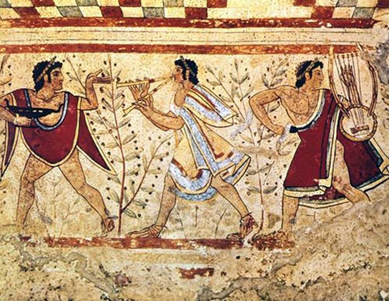
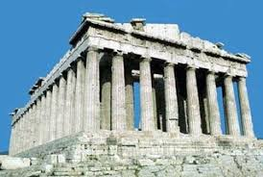
Первые идеи о соотношении красоты

Slide 5
Определение дизайна

Slide 6
Практика дизайна постоянно расширяется

Slide 7
Как я могу применить дизайн на уроке русского и литературы

Slide 8
плюсы дизайна

Slide 9
Минусы дизайна

Slide 10
Дизайн в будующем

Slide 11
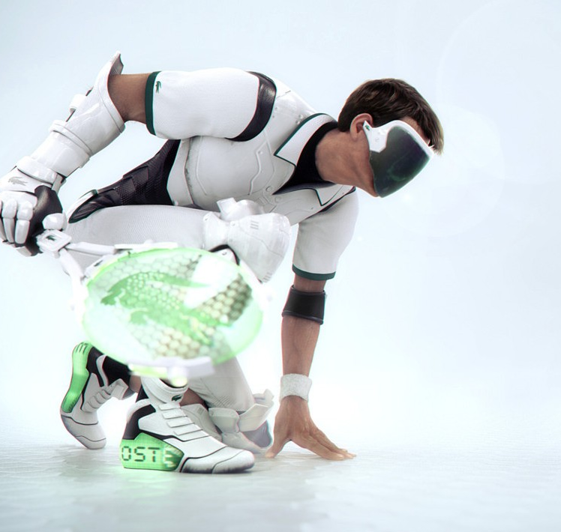
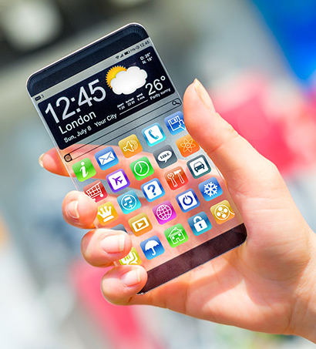
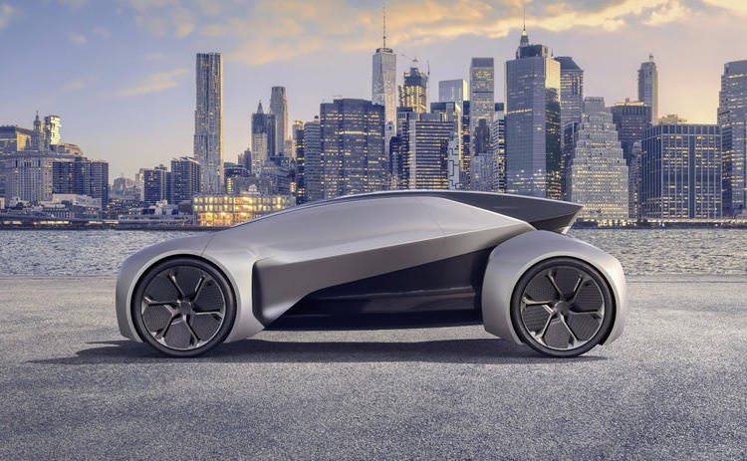
Дизайн будущего

Slide 12
Дизайн, похожий на …

Slide 13
Дизайн, похожий на …

Slide 14
Дизайн, похожий на …

Slide 15
Дизайн, похожий на …

Slide 16
Знаменитые люди этой профессии

Slide 17
Знаменитые люди этой профессии

Slide 18
Знаменитые люди этой профессии

Slide 19
Интервью с Юдашкиным

Slide 20
Интервью с Юдашкиным

Slide 21
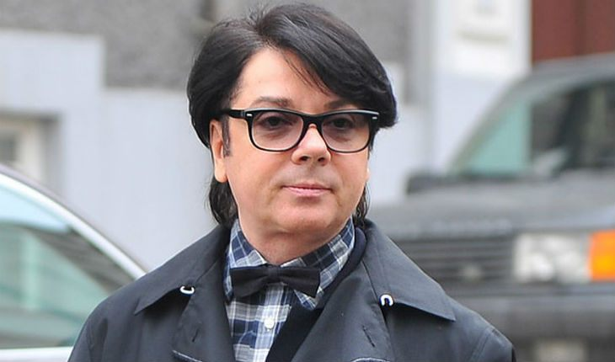
Хотел ли бы я бы дизайнером?
=
=

